Slide 1
МУХТАР АУЭЗОВ – МУДРЕЦ НОВОГО ВРЕМЕНИ
Русский язык и литература. 9 класс

Slide 2
Сегодня на уроке
познакомитесь с творчеством Мухтара Ауэзова;
определите необходимую информацию, сделаете соответствующие выводы;
закрепите навыки постановки знаков препинания в сложноподчинённых предложениях.

Slide 3
Ключевые слова и словосочетания: человек-легенда, самобытный, символ. Дадим определение данным словам и словосочетаниям. Человек-легенда – так называют тех, чья деятельность оказывает влияние на миллионы людей: это великие политики, учёные, общественные деятели, представители мира культуры и искусства. Самобытный – своеобразный, не похожий на других, идущий своими путями, самостоятельный в своём развитии. Символ – предмет или действие, служащее условным знаком какого-нибудь понятия, чего-нибудь отвлечённого. Например: голубь — символ мира.

Slide 4
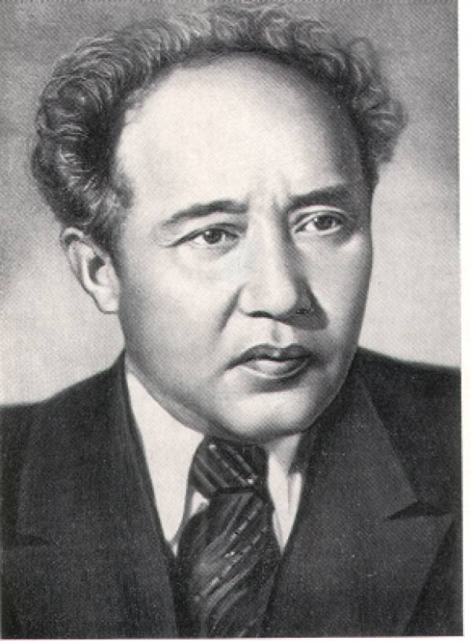
Определите цель эпиграфа, опираясь на тему урока.
Он явление, он – великий символ нашей жизни, человек-легенда, мудрец нового времени, истинный поэт и человек…
И. Андроников

Slide 5
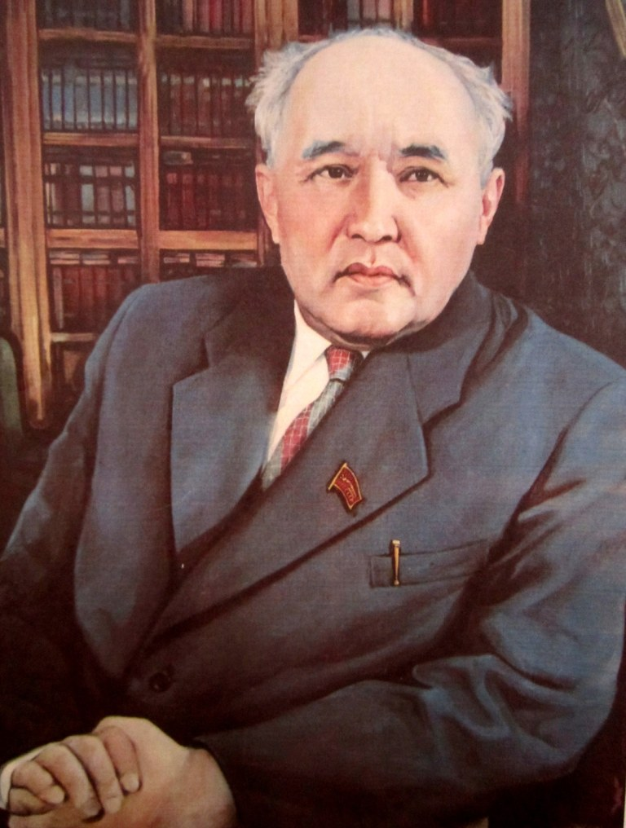
Примерный ответ
В эпиграфе отражён образ Ауэзова как человека, ставшего символом и легендой. Андроников даёт высокую оценку мастерству писателя.

Slide 6
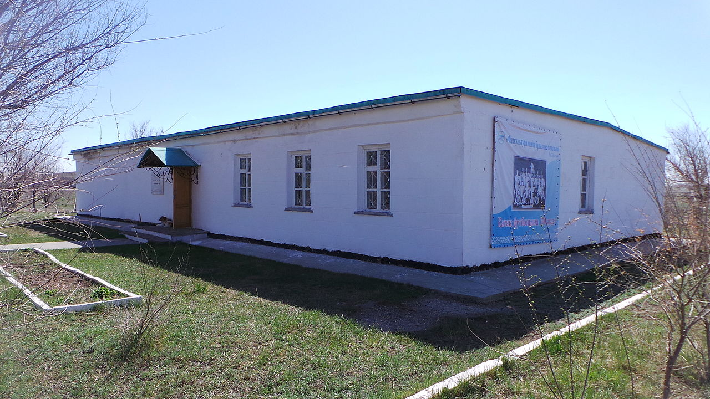
Прочитайте информационный текст о писателе. Определите необходимую информацию для диалога с учителем.
О себе Мухтар Омарханович говорил: «Я родился 28 сентября 1897 года в семье кочевника-казаха Чингизской волости, Семипалатинской области, — Омархана Ауэзова. Раннее детство я провел в ауле, там же начал обучаться и грамоте. Учил нас, своих внуков, дед Ауэз. Дед, подражая учителям-муллам, держал нас над книгой с утра до захода солнца, и все выученное за день нужно было перед ужином прочесть ему и отцу наизусть».
Дом, в котором родился М.Ауэзов

Slide 7
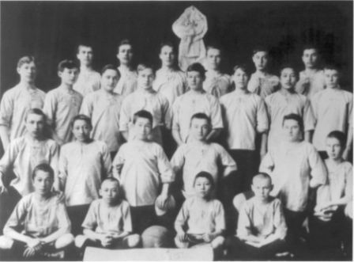
Мухтар Ауэзов рано лишился родителей: отец Омархан умер в 1900 году, мать Нуржамал – в 1912. Маленький Мухтар воспитывается у дяди Касымбека, который в 1907 году устраивает мальчика в 5-классное городское русское училище в Семипалатинске, а завершает обучение он в учительской семинарии в 1919 году. Молодой Ауэзов, по свидетельству педагогов, выделялся безупречным прилежанием, незаурядными дарованиями, благородной внешностью, изысканными манерами, стройной фигурой и какой-то аристократической величавостью. Незаурядный спортсмен играл за первую в городе футбольную команду «Ярыш».

Slide 8
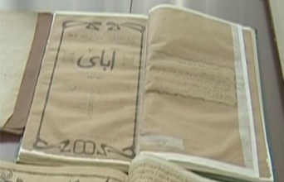
Кругозорная карта
В 1918 году Мухтар Ауэзов и Жусупбек Аймауытов издают в Семипалатинске журнал «Абай», который после выхода двенадцатого номера был закрыт по идеологическим мотивам. Журнал пропагандировал не только произведения Абая, но и поднимал насущные вопросы культуры и литературы, истории и этнографии. Журнал издавался арабской графикой и насчитывал 900 подписчиков. Как и любое издание, журналу требовалась финансовая поддержка, которую оказали состоятельные люди, купцы-меценаты. Интересно, что многие публикации выходили под псевдонимом. Например, Аймауытов и Ауэзов подписывались ЕКЕУ (ДВОЕ).

Slide 9
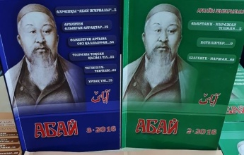
На заре независимости, в 1992 году, Каюм Мухамедханов, сподвижник Мухтара Ауэзова, приложил все силы и вместе с коллегами возродил журнал «Абай». В настоящий момент главным редактором является журналист, поэт, абаевед Муратбек Оспанов. Журнал публикует материалы на казахском и русском языках и выходит шесть раз в год.

Slide 10
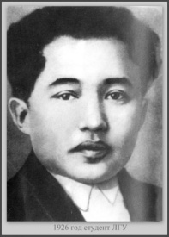
В 1919 году Мухтар Ауэзов вступает в партию большевиков и продвигается впоследствии по партийной линии до должности председателя Семипалатинского губисполкома, одновременно пробуя силы в драматургии и журналистике. Осенью 1922 года за «нарушение партдисциплины» и «проявления национализма» Ауэзов был исключен из партии большевиков. Он оставляет свой крупный государственный пост и поступает вольнослушателем в Среднеазиатский Туркестанский университет в Ташкенте, сотрудничает в журнале «Шолпан».

Slide 11
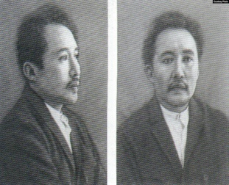
Весной 1923 года Мухтар Ауэзов принимает участие в научной комиссии в Чингизскую волость «для сбора и приемки оригинальных трудов Абая». Спутниками Ауэзова были бывшие известные алашординцы Халел Досмухамедов и Магжан Жумабаев, впоследствии это сотрудничество послужило поводом для обвинения Ауэзова в причастности к «Алаш-Орде». В 1930 году Ауэзова арестовывают по обвинению в связи с организацией молодых казахских писателей «Алка», и он проводит больше двух лет в заключении.

Slide 12
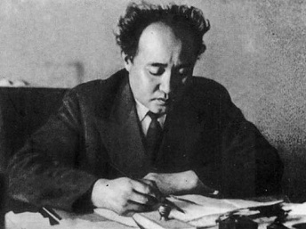
Выйдя на свободу, Ауэзов преподает в вузах Алма-Аты, продолжает писать пьесы. Его друг и поэт Ильяс Джансугуров советует Ауэзову бросить политику и заняться исследованием творчества знаменитого родственника.
К 1937 году Ауэзов — самый известный писатель Казахстана.
Но и самый подозрительный для властей. Машина репрессий набирает обороты, и в первую очередь обращают внимание
на тех, кто уже подвергался преследованиям. Его книги изымают из библиотек, а самого писателя увольняют с работы.

Slide 13

В 1954 году в Москве он завершает тетралогию «Путь Абая», входит в состав редколлегий нескольких журналов и триумфально возвращается в Алма-Ату, восстанавливаясь во всех должностях. В 1955 году избирается депутатом Верховного Совета и начинает совершать зарубежные поездки в составе литературных делегаций, одновременно работает над «Антологией казахской поэзии» и с переводчиками тетралогии «Путь Абая». В 1959 году за роман «Путь Абая» М. Ауэзову присуждена Ленинская премия.

Slide 14
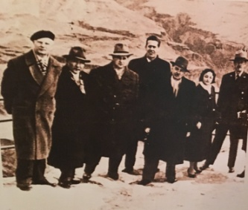

С группой советских писателей в 1960 году посетил США. По возвращении работает над циклами очерков «Американские впечатления» и над новым романом «Племя младое».

Slide 15
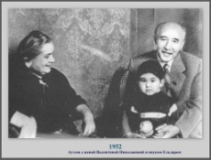
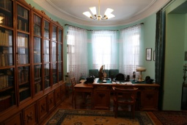
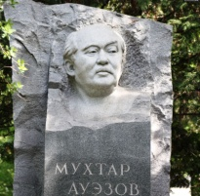
Летом 1961 года едет в Москву на лечение. 27 июня 1961 года умирает во время операции. В память о великом писателе открыт Мемориальный дом-музей Мухтара Ауэзова. Первым директором музея стала дочь писателя, Лейла Ауэзова. Здесь была завершена эпопея «Путь Абая», создан ряд художественных произведений.
Именем писателя назван город в Восточно-Казахстанской области, улицы, школы, вузы во многих населённых пунктах страны также носят его имя.

Slide 16
Диалог с учителем
Составьте ассоциативный куст «Мухтар Ауэзов» из 7-8 слов и словосочетаний (имена существительные, имена прилагательные).
Мухтар Ауэзов

Slide 17
Примерные ответы
писатель, поэт
драматург
исследователь, историк
Мухтар Ауэзов
лауреат Ленинской, Сталинской премий
мудрец нового времени
патриот
человек-легенда
гений

Slide 18
Прочитайте высказывание писателя Абдижамила Нурпеисова о Мухтаре Ауэзове и прокомментируйте его, ответив на вопросы.
«Великая личность, Ауэзов своим творчеством доказал, что самобытное творчество казахов невозможно отделить от истории всего человечества. И если о Петре Первом великий русский поэт сказал, что он «прорубил окно в Европу», то об Абае и Ауэзове можно сказать, что они своим мощным гением буквально «прорубили окно» из степи в широкий мир, соединив казахов со всем человечеством». Как вы понимаете фразу «прорубили окно» из степи в широкий мир? Почему Абдижамил Нурпеисов ставит в один ряд Абая и Ауэзова?

Slide 19
Примерные ответы
Произведения Абая и Мухтара Ауэзова переведены на десятки языков, и благодаря им во многих странах знают историю и культуру степного народа. Их имена – визитная карточка казахского народа.
Их объединяет масштабность творчества, ценность содержания литературных трудов. Я считаю, что наследие Абая и Мухтара Ауэзова следует передавать из поколения в поколение как традицию.

Slide 20

Задание
Проанализируйте первое предложение.
Великая личность, Ауэзов своим творчеством доказал, что самобытное творчество казахов невозможно отделить от истории всего человечества.

Slide 21
Великая личность, Ауэзов своим творчеством доказал, что самобытное творчество казахов невозможно отделить от истории всего человечества.
1. Сложноподчиненное.
2. Состоит из двух простых предложений. Главное предложение: Великая личность, Ауэзов своим творчеством доказал; придаточное: что самобытное творчество казахов невозможно отделить от истории всего человечества.
3. Придаточное предложение присоединяется к главному с помощью союза что. Придаточное относится к глаголу доказал в главном предложении.
4. Придаточное предложение отвечает на вопрос «что доказал?» Это придаточное изъяснительное.
5. Повествовательное. Невосклицательное.
6. Главное предложение: Великая личность, Ауэзов своим творчеством
доказал – простое, двусоставное, распространённое, осложнённое
обособленным приложением. Придаточное предложение: что самобытное творчество казахов невозможно отделить от истории всего человечества – простое, двусоставное, распространённое, полное, неосложнённое.
7. Схема: [ ], (что )

Slide 22

Рефлексия
Закончите предложения:
1. Сегодня я узнал (-а) ...
2. Было интересно ...
3. Я понял (-а), что ...
4. Теперь я могу ...

Slide 23
Примерные ответы
1. Сегодня я узнал (-а) о непростом жизненном пути и творчестве выдающегося казахского писателя Мухтара Ауэзова.
2. Было интересно работать с высказыванием о писателе.
3. Я понял(-а), почему Ауэзова называли
человеком-легендой и мудрецом нового времени.
4. Теперь я могу анализировать сложные
предложения.

Slide 24

Итоги урока
познакомились с творчеством Мухтара Ауэзова;
определили необходимую информацию, сделали соответствующие выводы;
закрепили навыки постановки знаков препинания
в сложноподчинённых
предложениях.

Slide 25
Баршаға қолжетімді, сапалы білім!
Үш тілді
Цифрлы Қазақстан
Нәтижелі
Қол
жетімді
Дербес оқыту
Тиімді
Білімді бағалау
Заманауи технология
Качественное образование,
доступное всем!

